Slide 1
Inclusión Laboral y Capacitación: LOS DESAFÍOS DE LA NUEVA LEGISLACIÓN
Consejo Interamericano para el Desarrollo Integral
“Segunda Reunión de los Grupos de Trabajo 2017 y
Primera Preparatoria de la XX Conferencia Interamericana de Ministros de Trabajo de la OEA“
Panel 2 – Igualdad Laboral, Eliminación de la Discriminación en el Empleo e Inclusión Laboral de Grupos en Situación de Vulnerabilidad – Sub-Panel: Personas Con Discapacidad
Eliel Hasson
Jefe de Asuntos Internacionales
Ministerio del Trabajo y Previsión Social
Asunción, Paraguay, Abril 2017

Slide 2
Diagnóstico actual de PcD en Chile
Educación
Promedio escolaridad PcD es de 8,6 años
(PsD es de 11,6).
Género
64,4% son mujeres (35,6% son hombres).
Edad
El 60% tiene 45 años o más (38,3% tiene 60 años o más).
De acuerdo al Segundo Estudio Nacional de Discapacidad (2015), en Chile el 20% de las personas de 18 años o más (2.606.914) se encuentran en alguna situación de discapacidad.
El 58,5% presenta discapacidad leve a moderada, mientras que un 41,5% presenta discapacidad severa.
Quintil de Ingresos
El 49,9% se encuentra en los quintiles I y II.
Ingreso
Ingresos son un 32% menor al resto de los trabajadores.
Fuente: II Estudio Nacional de la Discapacidad, 2015

Slide 3
Ocupados
39% PcD
Participación Laboral
42,8% PcD
Tasa Inactividad
63,9% PsD
21,8% severa
69% PsD
37,2% mujeres
58,2% PcD
31% PsD
Ingreso promedio ocupación principal
$295 mil PcD
$434 mil PsD
51,7% leve o moderada
$269 mil PcD severa
$303 mil PcD leve o moderada
53,2% Hombres
Situación laboral de PcD
Fuente: II Estudio Nacional de la Discapacidad, 2015

Slide 4
Evidencia Internacional Ley de Cuotas
Necesario para contrarrestar las bajas tasas de empleo de las personas con discapacidad (OIT, 2014)
La inclusión de las PcD en el mercado laboral, representa uno de los mayores desafíos para las políticas sociales y del trabajo. Su falta de integración en este ámbito, produce costos tanto para la economía como desventajas sociales para las personas con discapacidad. (Estudio del Centro Europeo de Políticas de Bienestar Social y de Investigación, 2014)
El objetivo de este sistema es estimular la demanda de trabajo para personas con discapacidad por parte de los empleadores, estableciendo un determinado porcentaje de sus trabajadores para personas con discapacidad.
Según la OECD en todos estos países, la cuota obligatoria es vista como un elemento político importante y exitoso.

Slide 5
Evidencia Internacional Ley de Cuotas
El sistema de cuota ha sido una de las medidas más conocidas y frecuentes para promover la inclusión de personas con discapacidad en el mercado del trabajo, en los países miembros de la OECD (34 países) el 55,8% cuentan con sistemas de cuotas, un 47% tanto para el sector público como para el sector privado y un 8,8% sólo para sector público o privado.
La cuota oscila entre el 1,8% (Japón) y 7% (Italia), en promedio la cuota es sobre el 4%. En algunos países se utilizan porcentajes diferenciados para el sector público y privado.
En la mayoría de los países con sistema de cuota se establece un mínimo de trabajadores para la aplicación de la cuota (Promedio OECD número de trabajadores aproximadamente 60) .
El cumplimiento de la cuota fluctúa entre el 50 y 70% en la mayoría de los países.
Notes:
*Países OECD sin sistema de cuotas (15 países)
Dinamarca Australia México
Finlandia Canadá Nueva Zelanda
Países bajos EEUU Noruega
Reino Unido Estonia Suiza
Suecia Islandia Chile
Países de América Latina
Ecuador 4%
Perú 5% (público) 3%
Argentina 4%

Slide 6
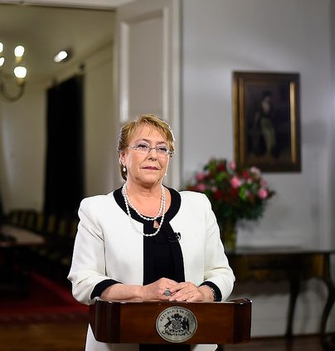
“…Es hora de que la integración deje de ser un acto de generosidad o buena voluntad de unos pocos. Es hora de que todos podamos sumarnos en igualdad de condiciones al barco común que somos”
Presidenta Michelle Bachelet, 18 de julio del 2016
En el marco de la firma de la indicación sustitutiva del proyecto de ley de inclusión laboral para personas con discapacidad
Notes:
Convención Derechos de PcD: Se indica como una acción específica a implementar es la de emplear a personas con discapacidad en el sector público y privado mediante políticas y medidas pertinentes
Reducir las brechas de desigualdad que existen en nuestro país

Slide 7
Personas con discapacidad (PcD): Contexto Normativo
Convenio 159 OIT (1983) sobre readaptación profesional y el empleo
Ratificado por Chile en 1994
Derecho de las personas con discapacidad a tener un trabajo digno; prohibición de la discriminación por motivos de discapacidad.
Convención ONU sobre los Derechos de las Personas con Discapacidad (2006)
Ratificado por Chile en 2008
Propósito es promover, proteger y asegurar el goce pleno y en condiciones de igualdad de todos los derechos humanos y libertades fundamentales por todas las personas con discapacidad, y promover el respeto de su dignidad inherente.
Ley N°20.422
Exige acciones mínimas a realizar en materia de inclusión laboral y selección preferente para PcD en organismos públicos, y disposiciones obligatorias en el Reglamento Interno de empresas privadas.
Primer instrumento amplio de DDHH del siglo XXI
Promulgada en 2010
Notes:
Convención Derechos de PcD: Se indica como una acción específica a implementar es la de emplear a personas con discapacidad en el sector público y privado mediante políticas y medidas pertinentes

Slide 8
OIT: Discapacidad y Trabajo
Las personas con discapacidad representan aproximadamente mil millones de personas, un 15% de la población mundial.
Alrededor del 80 por ciento están en edad de trabajar. Sin embargo, su derecho a un trabajo decente, es con frecuencia denegado.
En comparación con las personas sin discapacidad, las personas con discapacidad experimentan mayores tasas de desempleo e inactividad económica y están en mayor riesgo de una protección social insuficiente -la cual es clave para reducir la pobreza extrema.
Los esfuerzos de la OIT para incluir personas con discapacidad cubren toda su gama de actividades, incluidas sus prácticas internas y alianzas con otras agencias de la ONU, tal y como queda reflejado en la Estrategia y Plan de Acción para la inclusión de la discapacidad 2014-17 .
Habilitar a las personas con discapacidad para crear su propia empresa: El programa de formación y asesoría Inicie y Mejore su Negocio, financiado por la OIT, proporciona independencia económica a las personas con discapacidad en Vanuatu.

Slide 9
Objetivos del Proyecto de Ley de Inclusión
Sistema de Inclusión Laboral
Exigencia de contratación de 1% de PcD en organismos públicos y en empresas privadas con 100 o más funcionarios o trabajadores.
No discriminación
Establece explícitamente en Estatuto Administrativo la prohibición de toda discriminación arbitraria que se traduzca en exclusiones basadas en discapacidad
Evaluación periódica del sistema
Evaluación conjunta cada 4 años de los Ministerios de Hacienda, Trabajo y Previsión Social y de Desarrollo Social .
Equidad remuneracional
Elimina la posibilidad de que en el contrato de trabajo que se celebre con una PcD mental se pueda estipular una remuneración inferior al ingreso mínimo.
Establece Edad límite contrato aprendizaje 26 años
Contribuir a la igualdad de oportunidades en el empleo para las Personas con discapacidad

Slide 10
Medidas alternativas propuesta por Senadores
Requisitos de las medidas:
a) El monto anual de los contratos celebrados no podrá ser inferior al equivalente a veinticuatro ingresos mínimos mensuales respecto de cada trabajador que debía ser contratado por la empresa.
b) Las donaciones deberán dirigirse a proyectos o programas de asociaciones, corporaciones o fundaciones cuyo objeto social incluya la capacitación, rehabilitación, promoción y fomento para la creación de empleos, contratación o inserción laboral de las personas con discapacidad
c) El monto anual de las donaciones efectuadas no podrá ser inferior al equivalente a veinticuatro ingresos mínimos mensuales ni superior a doce veces el límite máximo imponible establecido en el artículo 16 del decreto ley Nº 3.500, de 1980, respecto de cada trabajador que debía ser contratado por la empresa.
Las empresas que, por razones fundadas, no puedan cumplir total o parcialmente la obligación establecida, deberán darle cumplimiento en forma alternativa, ejecutando alguna de las siguientes medidas.
Sólo se considerarán razones fundadas aquellas derivadas de la naturaleza de las funciones que desarrolla la empresa o la falta de personas interesadas en las ofertas de trabajo que se hayan formulado
¿En que consiste?
1) Celebrar contratos de prestación de servicios con empresas que tengan contratadas personas con discapacidad.
2) Efectuar donaciones en dinero a proyectos o programas de asociaciones, corporaciones o fundaciones a las que se refiere el artículo 2 de la ley N° 19.885.
Notes:
24 imm = 6, 168,000 / 12 = 514 mil / sueldo promedio aprox CASEN

Slide 11
Características del Sistema en el Sector Público
Reserva Legal:
Cuota de 1% obligatoria para organismos del Estado y municipalidades con 100 o más funcionarios
Selección Preferente:
En los procesos de selección de personal, en igualdad de oportunidades
Prohibición de discriminación arbitrariamente por motivos de discapacidad:
Que se traduzca en exclusiones o preferencias.
Modificación del Estatuto Administrativo
Fiscalización
Justificación fundada incumplimiento:
1) Naturaleza de las funciones
2) Falta de cupos disponibles
3) Falta de postulantes que cumplan requisitos
Evaluación Inicial:
Durante el tercer año de vigencia
Evaluación Permanente:
Obligatoria. MIDESO y MINTRAB. Cada 4 años

Slide 12
Características del Sistema en el Sector Privado
Reserva Legal:
Cuota de 1% obligatoria para las empresas con 100 o más trabajadores (a partir del término del primer año de vigencia de la ley). Obligación rige inmediatamente para las empresas de 200 o más trabajadores.
Medidas Alternativas:
Razones fundadas:
1) Naturaleza de las funciones
2) Falta de personas interesadas
Comunicación anual obligatoria a la DT.
Fiscalización:
Dirección del Trabajo y Servicio de Impuestos Internos
Contrato de Aprendizaje:
Edad tope de 26 años (actualmente, sin límite de edad)
Evaluación Permanente
Cada 4 años por parte de MIDESO y MINTRAB
Derogación Art. 16 Ley 18.600
Se termina posibilidad de contratar personas con discapacidad mental remuneración menor al ingreso mínimo
Evaluación Inicial de la ley:
Durante el tercer año de vigencia.
1) Impacto de la reserva legal
2) Efecto en las empresas (tamaña, tipo de actividad y ubicación geográfica)
3) Aplicación y resultados de las medidas alternativas

Slide 13
No sólo acceso, debe haber inclusión real y sostenible
¿Qué más estamos haciendo?
PROEMPLEO, Servicios Sociales

Slide 14
Porque entendemos que las prácticas socialmente responsables en el ámbito de la inclusión social permitirán a las organizaciones estar a la vanguardia y que el desarrollo de una cultura inclusiva en nuestro país es tarea de todos y todas, presentamos esta iniciativa única en América Latina.
El Sello Chile Inclusivo es un reconocimiento que entrega el Estado de Chile a través del Servicio Nacional de la Discapacidad, SENADIS, a las instituciones públicas y privadas que, sin importar su tamaño, realicen medidas de acción positiva hacia la inclusión social de las personas en situación de discapacidad, de acuerdo a las siguientes clasificaciones:
Sello Chile Inclusivo Instituciones Públicas: Reconoce a las instituciones Públicas según la Inclusión Laboral de Personas en situación de Discapacidad, la Accesibilidad del Entorno Físico y la Accesibilidad del sitio Web.
Sello Chile Inclusivo Mediana y Gran Empresa: Reconoce a la Mediana y Gran Empresa según su ejemplaridad en la Inclusión Laboral de Personas en situación de Discapacidad, la Accesibilidad del Entorno Físico y la Accesibilidad del sitio Web.
Sello Chile Inclusivo MYPES: Reconoce y asesora a las Micro y Pequeñas Empresas para la Inclusión Laboral de Personas en situación de Discapacidad, la Accesibilidad del Entorno Físico y la Accesibilidad del sitio Web.
Sello Chile Inclusivo Espacios Públicos: Reconoce, a través de sus instituciones responsables, la Accesibilidad Universal de : Parques, Reservas Naturales, Plazas, Museos y más.
http://www.sellochileinclusivo.cl/sello/sello.html

Slide 15
Programa +Capaz Línea para personas en situación de discapacidad
Conference 2017 “Employment, work, vocational education & training”
22–24 February 2017, Vienna.

Slide 16
Chile: Discapacidad e Inclusión Laboral
Medida Presidencial
20) “…presentaremos detalladamente un plan de capacitación de inserción laboral y educacional que beneficiará a 150.000 jóvenes, incluyendo especialmente a jóvenes en situación de discapacidad.”

Slide 17
Nuestro Programa
Objetivo
Dotar a las personas en situación de discapacidad de cualificación técnica y
habilidades transversales para poder acceder en igualdad de oportunidades
al mercado laboral
Modelo de trabajo
Capacitación en oficios
Inclusión laboral
Articulación de actores
Contamos con un sistema de diseño y monitoreo Público – Privado

Slide 18
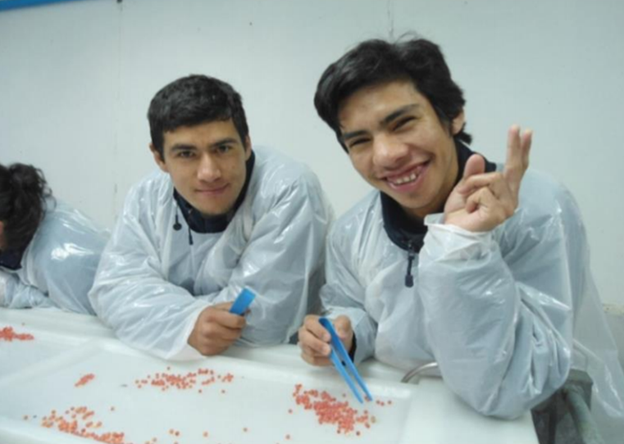
Población Objetivo
¿Quiénes?
Mujeres y hombres en situación de
discapacidad de origen diverso
Situación laboral
Personas que cuenten con nula o escasa
Participación laboral, lo que se traduce en una
densidad de cotizaciones igual o menor al 50% en
Los últimos 12 meses
Edad
Entre 18 y 50 años de edad*
*Focalización:
En un inicio, jóvenes y 80% más vulnerable de la población.
Actualmente, se eliminaron estos criterios, ampliando la
cobertura.

Slide 19
Modelo de Intervención: Empleo con Apoyo
Modalidades de Intervención:
Inclusiva: para población general
Especializada: sólo para personas en situación de discapacidad
Empleo con apoyo:
Conjunto de servicios, acciones y ajustes razonables centrados en la persona con discapacidad, para que pueda acceder y mantenerse en un puesto de trabajo con apoyo profesional y técnico.

Slide 20
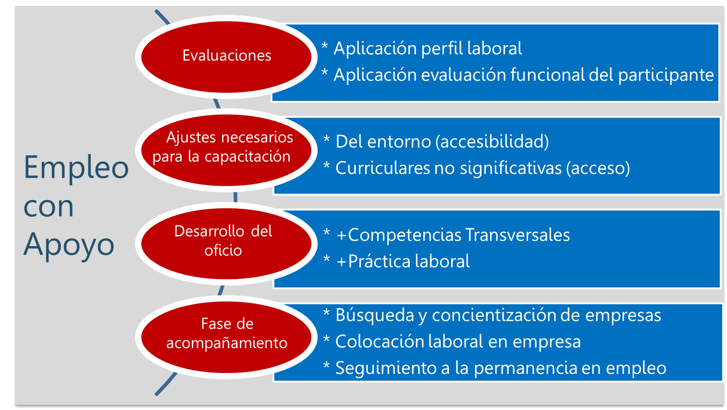
Modelo de Intervención: Empleo con Apoyo

Slide 21
Servicios y Apoyos a los Usuarios
Apoyo sociolaboral (durante la capacitación y la práctica laboral)
Cuidado infantil
Subsidio diario de alimentación y traslado, durante la fase lectiva y de práctica laboral
Seguro de accidentes personales durante la fase lectiva y de práctica laboral

Slide 22
Resultados y Logros
6.562 personas
54% mujeres 46% hombres
58% jóvenes 42% adultos
384 cursos
127 comunas
15 regiones
92% inactivos 8% activos
La primera experiencia de programa en este ámbito
Desarrollo de buenas prácticas de formación de formadores
Diversidad de actividades de apoyo a la empleabilidad
21% de las personas egresadas se encuentra trabajando al tercer mes
Fuente: Estudio “Evaluación de implementación y caracterización del Programa Más Capaz, año 2015, línea Discapacidad”. SENCE 2015.

Slide 23
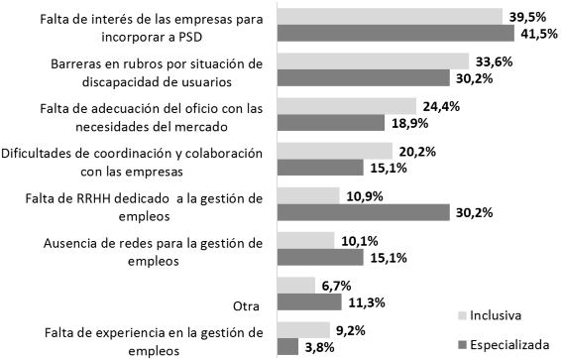
Desafíos
Consolidarse como Política Pública
Fortalecer Red de empresas inclusivas
Ser un aporte en la implementación y puesta en marcha de Ley de Inclusión Laboral
Continuar velando por el acceso a la formación y empleo de PcD
Promover concientización para la inclusión social de PcD
Fortalecer capacidades en los formadores
Fuente: Estudio “Evaluación de implementación y caracterización del Programa Más Capaz, año 2015, línea Discapacidad”. SENCE 2015.

Slide 24
Jóvenes con Discapacidad Cognitiva son Certificados por ChileValora
ChileValora entrega planes formativos a SENCE basados en los perfiles del catálogo nacional para construir la oferta de cursos que se ofrece a la población objetivo del programa y evalúa a una porción de los capacitados por el programa y certifica a aquellos que logran demostrar que lograron efectivamente las competencias del curso. Este elemento se constituye en un validador de la calidad de la capacitación impartida.
Fundación Descúbreme ejecuta el programa de Capacitación, Evaluación y Certificación de Competencias Laborales implementado junto a la empresa SK Bergé, la OTIC de la Cámara Chilena de la Construcción, ChileValora, SENCE y el Centro de certificación de la Cámara de Comercio de Santiago.
El proyecto fue financiado a través del programa becas laborales de SENCE.
10 alumnos de la Escuela Especial Santa Teresa de Ávila se capacitaron en el oficio de Auxiliar de Bodegas. Luego de ser capacitados, los jóvenes optaron por la certificación de ChileValora.

Slide 25
Jóvenes con Discapacidad Cognitiva son Certificados por ChileValora
Francisco Javier Errázuriz, Gerente General de SkBergé
Reducción de la rotación de un 56% a un 27%. El clima laboral (de 1 a 7) subió de un 4.84 a un 5.82.
La productividad, medida como porcentaje de asistencia, se incrementó en un 99%
Tras un año de implementación, seis procesos críticos de la empresa cuentan con total autonomía de sus trabajadores con discapacidad
Carola Rubia, Directora Ejecutiva de Fundación Descúbreme
“Uno de los aspectos más destacables del proceso global fue evidenciar que este tipo de iniciativas público-privadas permiten dar respuestas concretas a los vacíos que presenta el mercado laboral en relación a la inclusión de personas con discapacidad cognitiva y, de esta manera, poner en marcha un modelo de inclusión laboral que da resultados y que fusiona las necesidades de los diversos actores para hacerlo sustentable”.

Slide 26
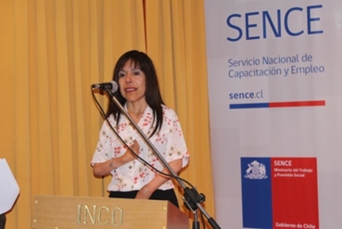
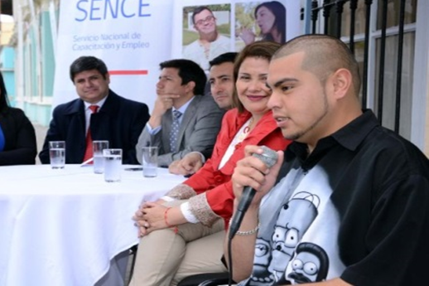
Testimonios
"Lo difícil fue cumplir con la rutina de horarios, como salir todos los días a estudiar, sobre todo cuando una ha sido dueña de casa por 17 años. También me costó concentrarme en los estudios sabiendo que en mi casa estaba mi hija sola, o cuando tenía algún problema en mi casa que tenía que solucionar, ya que somos solas las dos“.
Jeannette Meléndez.
“Por tener una discapacidad las personas miran la silla (de ruedas) antes que a la persona. Pero yo demostré que soy capaz y debo dar todo de mí para poder demostrarlo“.
Diego Navarro.

Slide 28
Empleo y discapacidad: ¿Por qué contratar una PcD?
Se ha realizado una amplia investigación sobre discapacidad y empleo durante los años y en diferentes países, y todas llegan a conclusiones similares*. En promedio:
Los trabajadores con discapacidad son igual de productivos que los trabajadores sin discapacidad
Los trabajadores con discapacidad tienen menos ausencias por enfermedad
Los trabajadores con discapacidad tienen menos accidentes en el lugar de Trabajo
Los trabajadores con discapacidad permanecen en los trabajos por más tiempo
Las personas con discapacidad tienen cualidades adicionales (como por ejemplo, persistencia, resolución de problemas, innovación, determinación, creatividad) que nosotros tendríamos que desarrollar navegando por un camino al rededor del mundo no designado para nosotros
Las personas prefieren adquirir sus bienes en empresas que emplean personas con discapacidad
Las personas prefieren trabajar para organizaciones que sean exclusivas y accesibles y que se ocupen de su personal – por lo que éstas atraen el mejor talento.
*http://www.evenbreak.co.uk/

Slide 29
¿ Por qué contratar trabajadores con discapacidad?: Algunas respuestas de compañías poderosas* (y exclusivas)
“Cuando en Starbucks pensamos en contratación, nosotros pensamos más allá de las etiquetas. Nos desafiamos a nosotros mismos a mirar más allá de las fuentes tradicionales y de los perfiles típicos, para atraer personas que compartan nuestros valores y nuestra pasión por el servicio y la comunidad.
No hay mejor ejemplo que nuestro compromiso de contratar personas con discapacidad. Estos profesionales talentosos aportan experiencias únicas que y las nuevas ideas mientas que contribuyen a una cultura de calidez y verdadera inclusión. Nosotros trabajamos en fomentan la innovación múltiples equipos de trabajo para colaborar e inspirar a los socios (trabajadores) a adoptar accesibilidad como un valor global de Starbucks, y estamos continuamente inspirados por la diversidad e inclusión de nuestro personal.”
-Scott Pitasky, Vice-Presidente Ejecutivo y Director de Recursos para Socios, Starbucks
*http://www.huffingtonpost.com/sarah-blahovec/why-hire-disabled-workers_b_9292912.html

Slide 30
¿ Por qué contratar trabajadores con discapacidad?: Algunas respuestas de compañías poderosas* (y exclusivas)
“Ernst & Young busca el mejor período de talento. Para encontrar las habilidades especializadas que necesitamos, debemos aprovechar los más amplios grupos de talentos disponibles, incluyendo personas con una amplia gama de habilidades físicas, cognitivas y de salud mental. Sabemos que diversos equipos producen mejores soluciones, por lo que hay una clara ventaja de rendimiento al reunir a personas con todo tipo de diferencias - en género, etnia, orientación, edad, antecedentes y habilidades. Los trabajadores con discapacidad tienen mayores tasas de retención, por lo que para muchas empresas, puede significar un verdadero ahorro de costos al reducir rotación de personal. Los estudios demuestran que los consumidores prefieren hacer negocios con empresas que emplean a personas con discapacidad, por lo que hay valor de marca. Las investigaciones también han encontrado que las organizaciones que emplean a personas con discapacidad tienen mayor moral y compromiso con los empleados, lo que sabemos impulsa la rentabilidad. Por último, las personas con discapacidad a menudo tienen habilidades de resolución de problemas perfectamente afinadas y un grado de adaptabilidad que las vuelve especialmente valiosas en el entorno empresarial cambiante de hoy. (…).”

Slide 31
Resultados del Índice de Igualdad para Personas con Discapacidad - 2016
El Índice de Igualdad para Personas con Discapacidad (DEI, por sus siglas en inglés) es una iniciativa conjunta de la Asociación Estadounidense de Personas con Discapacidad y de la Red de Liderazgo Empresarial de los Estados Unidos. Desarrollado por el Comité Asesor del DEI, un grupo diverso de líderes empresariales, expertos en políticas y defensores de la discapacidad, el DEI es una herramienta nacional, transparente y anual de evaluación comparativa que ofrece a los negocios una oportunidad de recibir una puntuación objetiva, en una escala de cero (0) a cien (100), en sus políticas y practicas de inclusión de personas con discapacidad.
El DEI es una herramienta de reconocimiento, aspiracional y educativa que tiene como objetivo ayudar a las empresas a identificar oportunidades de mejora continua y ayudar a construir la reputación de las empresa como empleadores de su elección.
Las compañías que toman el auto informe DEI en una amplia variedad de criterios dentro de cuatro categorías: cultura y liderazgo, acceso a toda la empresa, prácticas de empleo, participación de la comunidad y servicios de apoyo.

Slide 32
DIVERSITY, INCLUSION & DEVELOPMENT DATA Diversity and Inclusion index
Diversity and Inclusion (D&I) index and ratings powered by Thomson Reuters ESG data, designed to transparently and objectively measure the relative performance of companies against factors that define diverse and inclusive workplaces.
Available through Thomson Reuters Eikon, the D&I index ranks over 6,000 publicly listed companies to identify the top 100 publicly traded companies with the most diverse and inclusive workplaces, as measured by 24 separate metrics across 4 key pillars.
Thomson Reuters ESG data provides performance information for in-depth, socially responsible investment analysis.
https://youtu.be/Yx3ZXyC8b3A

Slide 33
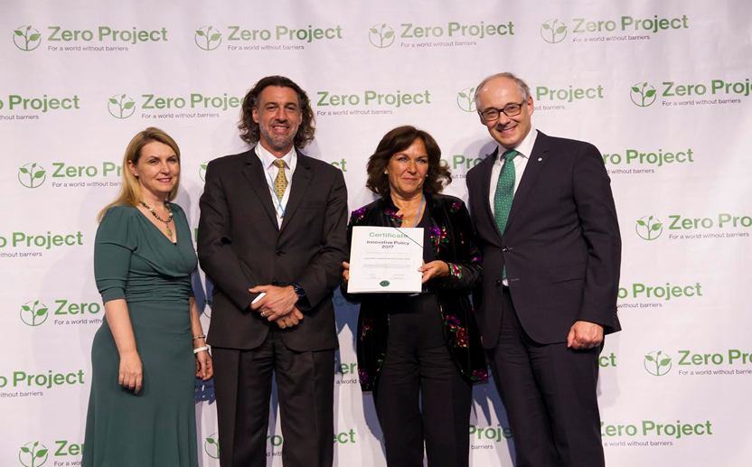
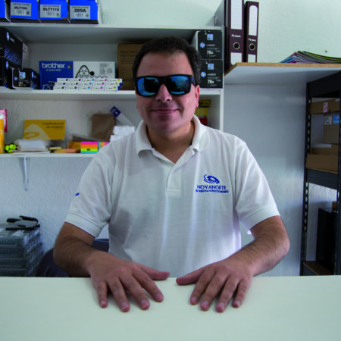
Innovative Policy 2017 on Employment and Vocational Education & Training Training and placing the vulnerable in Chile
En la categoría “políticas innovadoras”, se reconoció al programa “+Capaz” por su sistema de capacitación e inclusión laboral de personas en situación de discapacidad, destacando a Chile como un referente en programas de empleo con dignidad, inclusión y alianzas estratégicas con la sociedad civil y el sector privado.
Zero Project - Premio a Política Innovadora +Capaz
«Thanks to this programme, I became a Mechanic and I could prove that I am capable.»
Mr Diego Navarro, participant with spastic paraplegia, Chile

Slide 34
Muchas gracias.

